Slide 1
Очистка сточных вод в хозяйственно-бытовых условиях

Slide 2
АКТУАЛЬНОСТЬ
Актуальность данной тематики обусловлена тем, что применяемые технологии обработки воды не являются достаточно эффективными по причине высокого уровня загрязнения источников водоснабжения. Факторами, оказывающими негативное влияние на эффективность подготовки воды на многих водоочистительных станциях, являются недостаток реагентов, гидравлическая перегруженность и недостаточный уровень оснащённости приборами контроля и автоматики.
В подобных обстоятельствах водопроводные сооружения не способны обеспечивать эффективную подготовку и подачу горожанам воды должного качества.

Slide 3

ОБЪЕКТ И ПРЕДМЕТ
Объект исследования: система очистки сточных вод г.Армавира.
Предмет исследования: совершенствование системы очистки сточных вод в .Армавире.

Slide 4
ЦЕЛЬ И ЗАДАЧИ
Цель работы: разработать метод повышения эффективности очистки сточных вод в г.Армавире.
Задачи исследования:
1)Рассмотреть систему очистки сточных вод в г.Армавире;
2) Проанализировать эффективность системы очистки сточных вод в г.Армавире.

Slide 5
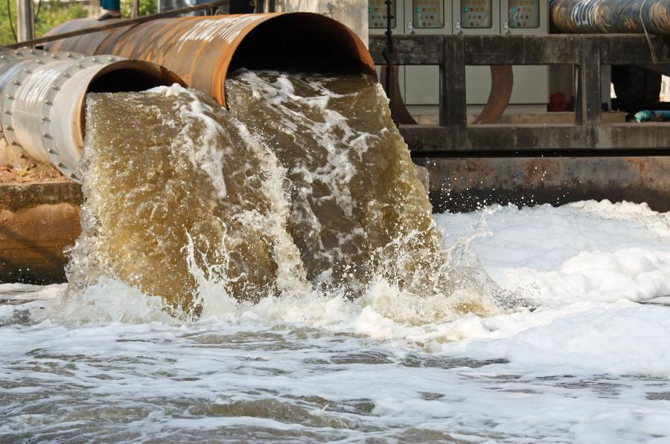
Понятие сточных вод
Сточные воды - это воды, которые используются в бытовом хозяйстве, в промышленности или на другие нужды. Они загрязнены различными примесями и имеют измененный химический состав.

Slide 6
Виды сточных вод
Сточные воды
Хозяйственные
Производственные
Атмосферные

Slide 7
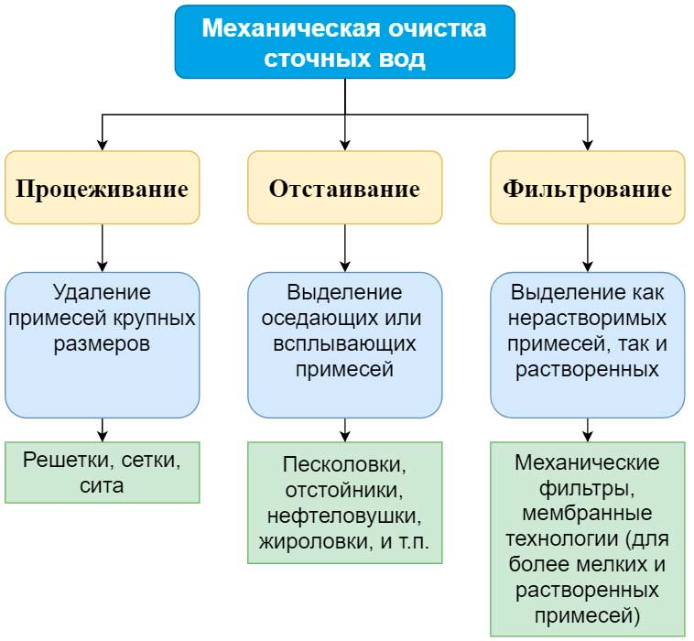
Место очистки сточных вод
Механические методы очистки сточных вод - грубые, они используются для удаления в первую очередь крупных загрязняющих частиц.
Извлечение из воды осевших или взвешенных нерастворимых частиц- главная задача механических методов.

Slide 8
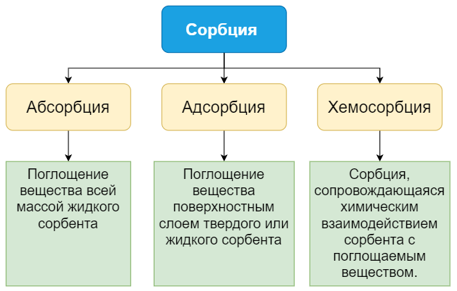
Место очистки сточных вод
Химическая очистка сточных вод
Это введение специальных реагентов в очищаемую сточную воду.
Реагенты обеспечивают химические окислительно-восстановительные реакции.
В результате загрязнения выпадают на дно в виде осадка либо удаляются в виде летучих газов в ходе необратимых реакций.

Slide 9
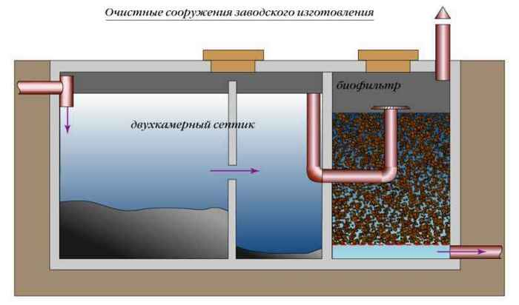
Место очистки сточных вод
Биохимическая (биологическая) очистка основана на окислении растворённых в стоках загрязнений микроорганизмами, которые способны на протяжении своей жизнедеятельности выполнять минерализацию органических веществ и очищать стоки.

Slide 10
Анализ эффективности очистки сточных вод города Армавира
Наименование веществ | Фоновые концентрации накопителя, мг/дм | Концентрация на входе в очистные сооружения мг/дм3 | Концентрация на выходе в накопитель после очистных сооружений мг/дм | Допустимая концентрация очищенных сточных вод на сбросе мг/дм
Химическое потребление кислорода | 7,1 | 10,8 | 7,3 | 30,0
Аммиак | 4,1 | 8,6 | 4,2 | 2,0
Взвешенные вещества | 0,07 | 0,1 | 0,09 | фон+0,75
Нефтепродукты | <0,05 | 0,09 | 0,008 | 0,3
Железо общее | 0,6 | 2,26 | 1,8 | 0,3
Нитраты | 5,2 | 2,87 | 1,8 | 45,0
Нитриты | 3,7 | 5,3 | 4,0 | 3,3
Хлориды | 347 | 380 | 340 | 350,0
Сульфаты | 496 | 556 | 28,82 | 500,0
СПАВ | 0,03 | 0,54 | 0,46 | 0,5
рН | 7,3 | 7,9 | 7,5 | 6,5-8,5
Сухой остаток | 1032 | 1464 | 1150 | 1000

Slide 11
Оценка эффективности очистки сточных вод города Армавира

Slide 12
Экспериментальная часть
Для анализа взяты образцы проб пресной воды из трех различных источников: образец №1 - водопроводная вода, образец №2 - вода подземного бассейна (колодезная), образец №3 - вода из природного водоема.

Slide 13
Экспериментальная часть
Для анализа взяты образцы проб пресной воды из трех различных источников: образец №1 - водопроводная вода, образец №2 - вода подземного бассейна (колодезная), образец №3 - вода из природного водоема.

Slide 14
Очистка воды из природного водоема сложными фильтрами и ее анализ
1 Фильтровальный диск - опилки
Анализ полученного фильтрата показал не эффективность использования при очистке воды данного фильтра, так как показатель щелочной среды не изменился, жесткость воды осталась в неизменном виде, о чем говорит масса хлопьев на поверхности фильтрата.

Slide 15
Очистка воды из природного водоема сложными фильтрами и ее анализ
2 Фильтровальный диск – песок - опилки
Через трехслойный фильтр пропустили исследуемый образец. Проанализировали полученный фильтрат. Результат: щелочная среда фильтрата уменьшилась с интервала 10 – 11 до 9 – 10; количество хлопьев на поверхности фильтрата значительно сократилось, что доказывает снижение содержание солей кальция и магния, уменьшение жесткости воды.
.

Slide 16
Очистка воды из природного водоема сложными фильтрами и ее анализ
3 Фильтровальный диск – активированный уголь
Активированный уголь выступает в роли сорбента при фильтровании поглощая вредные примеси и неприятный запах, поэтому он был выбран в качестве компонента фильтра.
Произвели фильтрование образца №3 через фильтр, фильтрат подвергли поэтапному химическому анализу. Результат: свойства фильтрата в сравнении с образцом не изменились. Вывод: активированный уголь не способствует снижению содержания солей и щелочной среды.

Slide 17
Очистка воды из природного водоема сложными фильтрами и ее анализ
4 Фильтровальный диск – активированный уголь - опилки
Показатель жесткости воды и рН среды в полученном фильтрате изменился, но незначительно. Вывод: данный фильтр улучшает качество воды, но не является эффективным.

Slide 18
Очистка воды из природного водоема сложными фильтрами и ее анализ
5 Фильтровальный диск – активированный уголь – поваренная соль – активированный уголь
Анализ фильтрата полученного из сложного четырехслойного фильтра показал эффективность его использования, так как: 1 – щелочная среда фильтрата уменьшилась по сравнению с исходным образцом с интервала 10 – 11 до 8 – 9; 2 – жесткость воды уменьшилась, что доказывает снижение содержание растворимых солей.
.

Slide 19
ЗАКЛЮЧЕНИЕ
В заключение хотелось бы напомнить о бережном отношении к природе родного края, не забывая, что пресная вода это дефицитный ресурс, требующий особой охраны. Мы привыкли к чистой воде и часто забываем о том, что вода - это самая большая драгоценность на Земле. Но запасы чистой воды не безграничны. Если исчезнет вода- исчезнет и жизнь.
Таким образом, цель работы достигнута, поставленные задачи решены.

Slide 20
СПАСИБО ЗА ВНИМАНИЕ!

